Slide 1
Plateforme multi-services pour les étudiants
Présentation du projet spécifique 5IF
4 février 2009

Slide 2
GESTION DE PROJET
Organisation de l’équipe
Méthodologie de travail

Slide 3
Organisation de l’équipe
Équipe de 3 personnes investies dans le BdE :
  Arnaud Sanchez (président du BdE)
  Rémi Berthoulat (administrateur du BdE)
  Maxime Werlen (Organisateur du XIII ^{ème} Gala)
Connaissance du fonctionnement du BdE
Connaissances technique nécessaires via IF

Slide 4
Organisation de l’équipe
Responsable du projet
  Conduite, coordination et suivi du projet
Responsables d’application
  Responsable de l’étude d’une application
  Rédaction du cahier des charges correspondant
Collaborateurs externes (experts)

Slide 5
Organisation du projet
Chef de projet
  Arnaud Sanchez
Responsables d’applications
  Rémi Berthoulat
  Maxime Werlen
Collaborateur externe
  Matthieu Lagoutte(Web Designer)
  Julian Esperat (Expert Technique)
  Damien Duportal (Administrateur informatique)

Slide 6
Méthodologie de travail
Choix d’une méthodologie agile adaptée au rythme du projet et à ses contraintes
  Travail en interne bien cadré
  Peu d’acteurs
Utilisation simplifiée de Scrum

Slide 7

Méthodologie de travail
Création efficace du Product Backlog grâce à notre expérience et de nombreuses discussions avec tous les acteurs du BdE

Slide 8
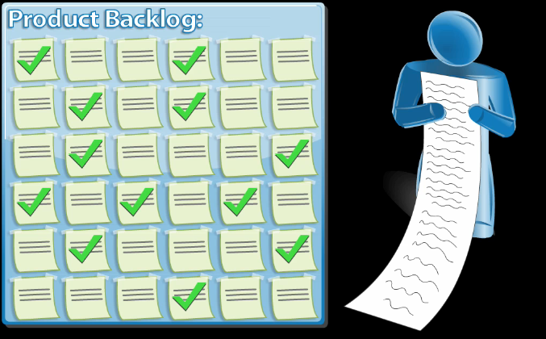
Méthodologie de travail
Validation par le Product Owner (BdE) de la liste de fonctionnalités et priorisation.

Slide 9
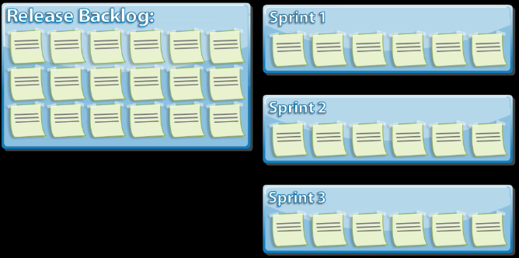
Méthodologie de travail
Découpage de la seconde release en différents sprints (grosse application ou îlot)

Slide 10


Méthodologie de travail
Bilan positif
  Structure souple et adaptée à notre groupe
  Favorise le dialogue
  Élimine une partie de la production de paperasse
  Laisse plus de temps pour la réalisation

